Slide 1
Probléma
Nincs elég szórakozási lehetőség a hotel területén

Slide 2
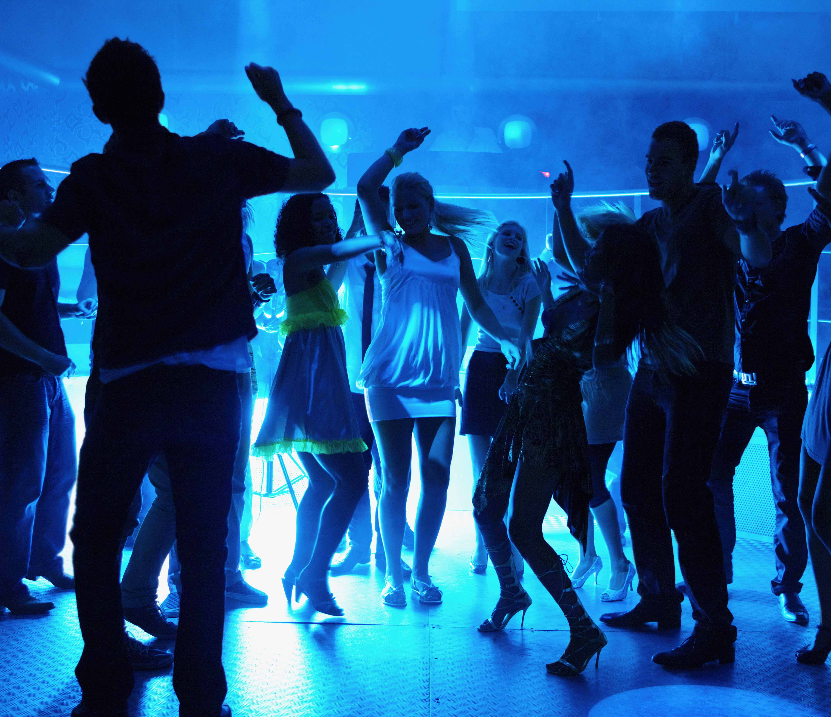
Javaslatok
Csocsó
Billiárd
Karaoke

